Slide 1

TEMA 1
MOVIMIENTO EN UNA DIMENSIÓN
Material diseñado y elaborado
por Ing. Neyra Tellez
para el curso de Física I de la UNET.
Rev.1
Marzo, 2009

Slide 2
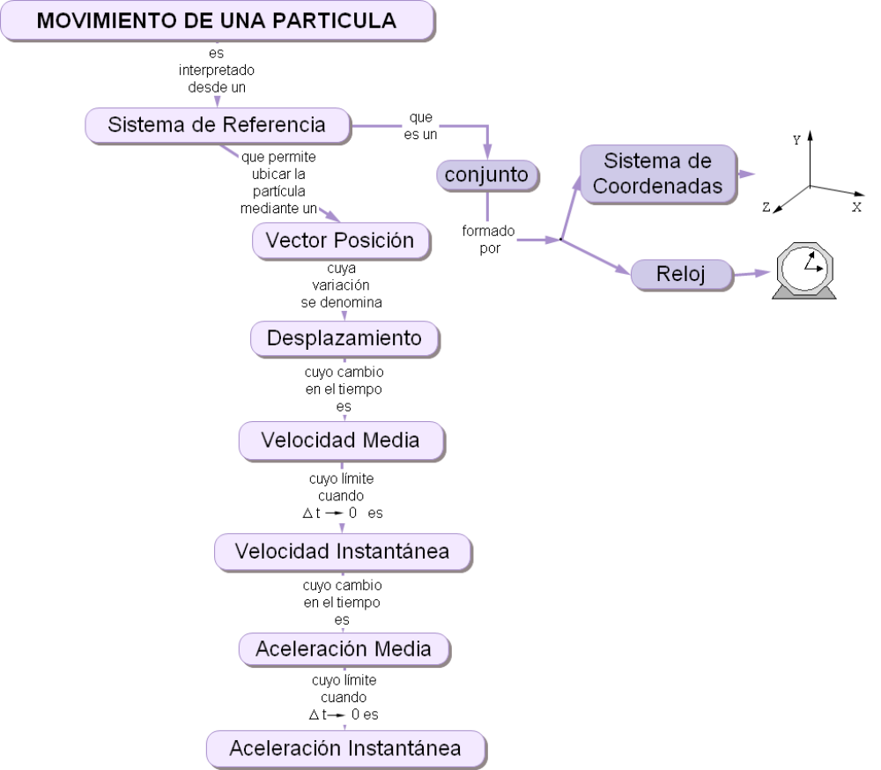
Movimiento en una dimensión.
Movimiento Rectilíneo Uniforme.
Movimiento Rectilíneo Uniformemente Variado.

Slide 3














Vector Posición ( ): es un vector que nos indica el lugar dónde se encuentra ubicada la partícula con respecto a un sistema de referencia en un determinado instante de tiempo. Este vector es dibujado desde el origen del sistema de coordenadas hasta donde se encuentra la partícula.
Trayectoria de la partícula
Para un tiempo :
Para un tiempo :

Slide 4



Como la partícula esta en movimiento entonces su posición esta cambiando en el tiempo. Este cambio del vector posición se mide a través del desplazamiento ( ) que es la variación de posición. el vector desplazamiento es la resta vectorial de los vectores posición final y posición inicial, y se determina:

Slide 5




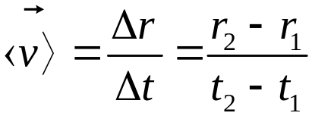
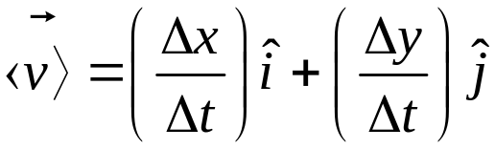
Al cuantificar el cambio de posición durante el intervalo de tiempo en el que ocurre este cambio, se obtiene la velocidad media, , que experimenta la partícula, la cual se define como:
La velocidad media es una cantidad vectorial, este vector es paralelo al vector desplazamiento, es decir, que tienen igual dirección y sentido.

Slide 6

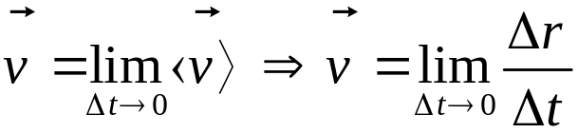

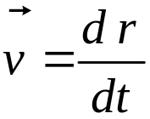
Durante el movimiento de la partícula se puede determinar la velocidad experimentada por ella en un instante de tiempo cualquiera, a esta velocidad se le conoce como velocidad instantánea , y es el límite de la velocidad media cuando el intervalo de tiempo tiende a cero, es decir:
Este límite es igual a la derivada respecto al tiempo del vector desplazamiento, por tanto:
Este límite corresponde también a la pendiente de la recta tangente a la trayectoria descrita por la partícula.

Slide 7




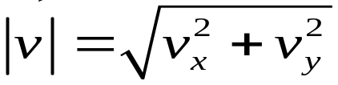

La velocidad es una magnitud vectorial, es decir:
La rapidez, , de una partícula se define como la magnitud (módulo) de su velocidad instantánea.

Slide 8




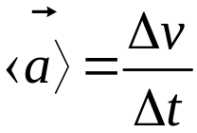

Sí la velocidad instantánea cambia en un intervalo de tiempo, entonces se puede afirmar que la partícula esta experimentando una aceleración media, .
La aceleración media se define como la razón de cambio de la velocidad instantánea con respecto del tiempo:
Donde es una cantidad vectorial y este vector es paralelo al vector , es decir, tienen el mismo sentido y dirección.

Slide 9





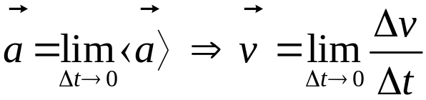
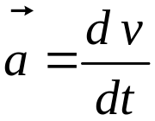
También es posible determinar la aceleración que la partícula tiene en un instante dado, es decir aceleración instantánea ( ) que es igual al límite de la razón de cambio de la velocidad con respecto al tiempo, cuando .
Este límite es igual a la derivada respecto al tiempo del vector velocidad, por tanto:

Slide 10

Movimiento en una dimensión o Movimiento rectilíneo, se caracteriza porque la trayectoria descrita por la partícula durante su movimiento es una línea recta.
Ejemplo:

Slide 11




 |  | Ejemplos: Movimiento de la partícula en el eje x
Vector Posición ( ): Es un vector que indica el lugar dónde se encuentra ubicada la partícula con respecto a un sistema de coordenadas en un determinado instante de tiempo. Este vector es dibujado desde el origen del sistema de coordenadas hasta donde se encuentra la partícula. |  | Movimiento de la partícula en el eje y
x
0
x
y
y
Recordemos que el movimiento en una dimensión puede ocurrir en cualquiera de los ejes de coordenadas X, Y o Z.
0

Slide 12









Vector desplazamiento ( ) Es la variación de posición de una partícula. Es decir, cuando una partícula se encuentra en movimiento su vector Posición ( ) esta cambiando en el tiempo. El desplazamiento es entonces un vector que muestra esa variación de posición y se determina mediante: Si hablamos del movimiento de la partícula en el eje x, el vector desplazamiento será:
x
0

Slide 13
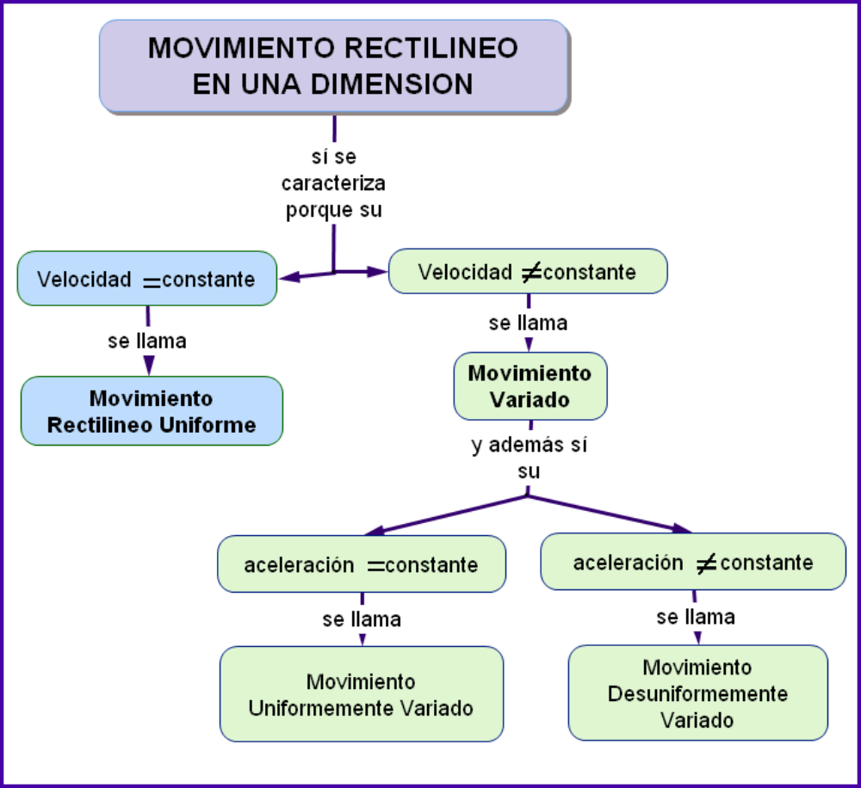
Movimiento de una Partícula.
Movimiento Rectilíneo Uniforme.
Movimiento Rectilíneo Uniformemente Variado.

Slide 14
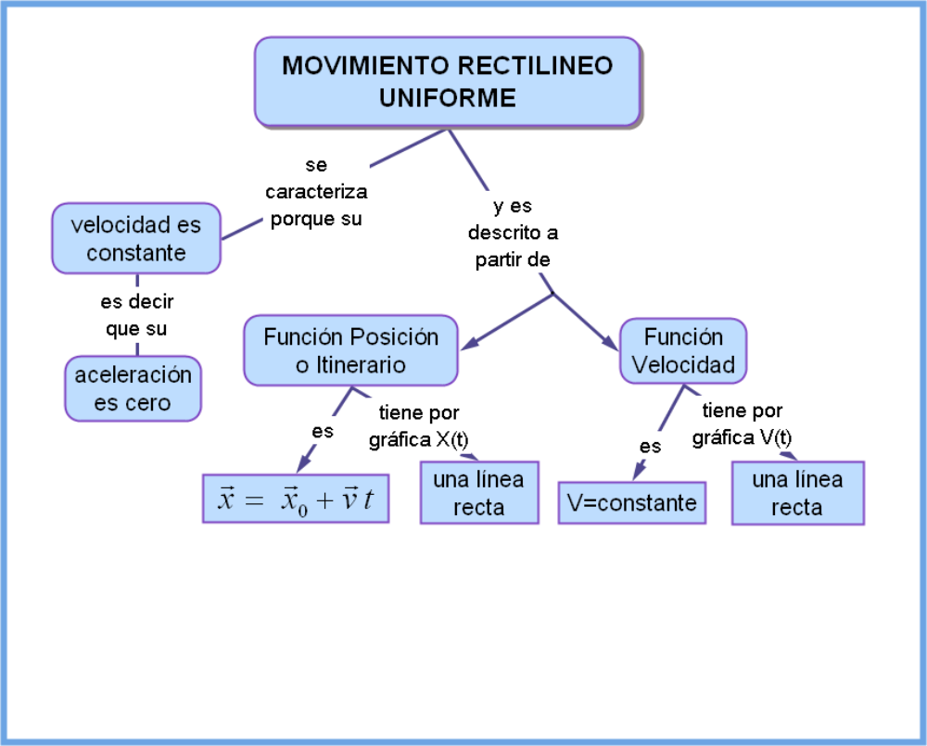
Movimiento de una Partícula.
Movimiento en una dimensión.
Movimiento Rectilíneo Uniformemente Variado.

Slide 15




Función Posición o itinerario: Es una función que permite describir la posición de la partícula en cualquier instante de tiempo. Para el Movimiento rectilíneo uniforme esta relación es expresada como:
Donde: | Es la posición de la partícula para un determinado instante de tiempo. Es la posición inicial de la partícula en el instante en que comenzó el movimiento rectilíneo que se está estudiando. Es la velocidad que la partícula está experimentando durante el movimiento rectilíneo que se está estudiando.

Slide 16

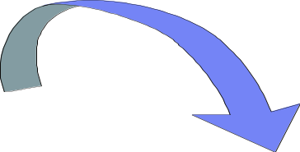
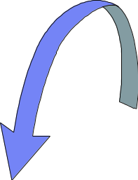


Ejemplo:
La función posición que describe el movimiento de un atleta mientras hace sus prácticas es:
A partir de la información , podemos afirmar que:
Inicialmente, hay un atleta que se encuentra 15m a la derecha del origen de un sistema de coordenadas
El atleta se mueve hacia la derecha a 10 m/s, y lo hace de manera constante
x (m)
0
15

Slide 17

Ejemplo:
Un ciclista que se mueve en línea recta esta por finalizar una competencia, cuando el ciclista esta a 120 m de la meta éste se mueve con una rapidez constante de 11 m/s acercándose hacia la meta.
A partir de la información suministrada podemos construir la función posición que describe el movimiento del ciclista mientras se acerca a la meta:
Como el ciclista se mueve en línea recta con rapidez constante el movimiento que esta experimentando es un Movimiento Rectilíneo Uniforme:
Para el Movimiento Rectilíneo Uniforme, la función posición es:

Slide 18




Continuación
Un ciclista que se mueve en línea recta esta por finalizar una competencia, cuando el ciclista esta a 120 m de la meta éste se mueve con una rapidez constante de 11 m/s acercándose hacia la meta.
Sí realizamos una interpretación gráfica de la información suministrada en el texto, podemos visualizar fácilmente las variables
META
Establecemos un sistema de coordenadas (para indicar el sentido de los vectores posición y velocidad) y ubicamos el origen del mismo en un sitio determinado.
x (m)
X₀=-120
0
Si por ejemplo lo ubicamos en la meta, de acuerdo a este sistema de coordenadas cuando se inicia el estudio del movimiento del ciclista, el mismo se encuentra 120m a la izquierda del origen, es decir que la posición inicial es -120 m, y se mueve acercándose al origen, es decir que se mueve hacia la derecha, por lo tanto la velocidad es +11 m/s.
Y la función posición que describe el Movimiento del ciclista es:

Slide 19

Sí se grafica la función posición ( ) se obtiene una línea recta.
Donde:
El punto de corte de la recta con el eje x es la posición ( ) con la que se inicia el movimiento rectilíneo uniforme. La pendiente de la recta representa la velocidad experimentada por la partícula
Ejemplo
x (m)
t (s)
Nota: los valores de Xo y V pueden ser positivos o negativos
x₀
velocidad
También es posible construir la función posición de un movimiento a partir de la información suministrada en la gráfica X(t), leyendo X₀ y calculando la pendiente que es la velocidad.

Slide 20

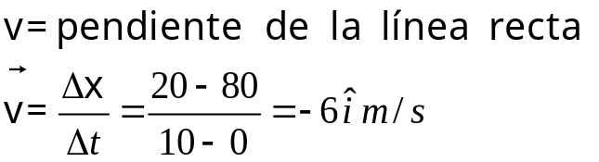


Ejemplo:
La gráfica x (t) que describe el movimiento de un atleta mientras hace sus practicas deportivas. Determine la función posición del atleta:
x (m)
A partir de la gráfica presentada podemos construir la ecuación de la función posición que describe el movimiento de la atleta.
80
20
Observamos que la gráfica x(t), es una línea recta, concluimos que el movimiento es rectilíneo uniforme, cuya función posición es:
t (s)
10
De la gráfica leemos el punto de corte (x₀) de la recta con el eje X, y calculamos la pendiente de la recta que es el valor de la velocidad.
Nos indica que se mueve a la izquierda
Nos indica que se encuentra a la derecha del origen del sistema de coordenadas
La función posición que describe el movimiento de la atleta es:

Slide 21
Continuación
La gráfica x (t) que describe el movimiento de un atleta mientras hace sus practicas deportivas. Determine la función posición del atleta:
x (m)
También podemos realizar una interpretación gráfica de la información suministrada.
80
20
t (s)
10
t =10s
x (m)
x (m)
20
80
0
80
0

Slide 22



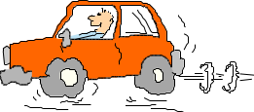
Función velocidad | nos indica la forma en que se relacionan la velocidad de la partícula y el tiempo. Para el Movimiento rectilíneo uniforme esta relación se expresa como: Esta relación resulta de derivar la función posición, ya que la velocidad es la razón de cambio de la posición con respecto al tiempo.
Ejemplo:
Una caja desliza sobre una superficie lisa con una velocidad de 2m/s
La función velocidad que describe este movimientos es:
Ejemplo:
La gráfica v (t) que describe el movimiento de un taxi es:
v (m/s)
La función velocidad que describe este movimientos es:
50
t (s)
-35
x

Slide 23
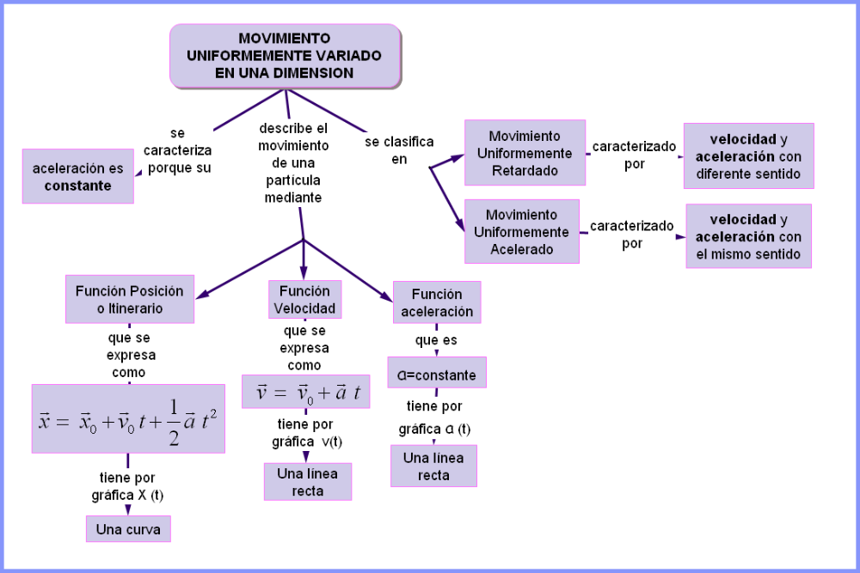
Movimiento de una Partícula.
Movimiento Rectilíneo Uniforme.
Movimiento Rectilíneo Uniforme.

Slide 24
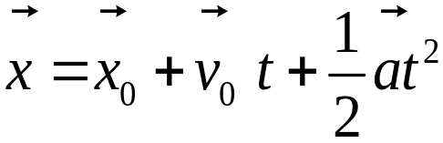


Función Posición o itinerario: para el Movimiento rectilíneo uniformemente variado, esta relación es expresada como:
Donde: | Es la posición de la partícula para un determinado instante de tiempo. Es la posición inicial de la partícula en el instante en que comenzó el movimiento rectilíneo que se está estudiando. Es la velocidad inicial que tiene la partícula en el instante en que comenzó el movimiento rectilíneo que se está estudiando. Es la aceleración que la partícula está experimentando durante el movimiento rectilíneo que se está estudiando

Slide 25


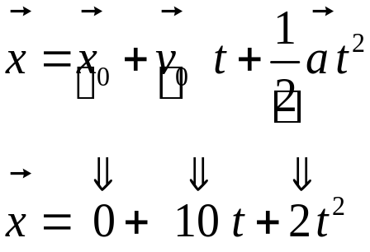
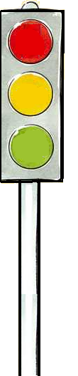
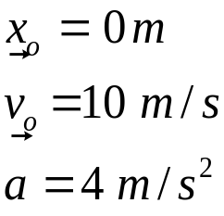
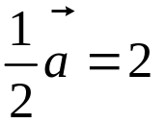
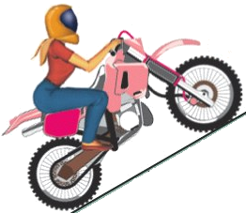

Ejemplo:
La función posición que describe el movimiento de un motorizado que pasa por un semáforo es:
A partir de la información , podemos afirmar que:
Justo cuando el motorizado pasa por el semáforo, tiene una velocidad de 10 m/s y en ese instante se encuentra en el origen del sistema de coordenadas.
El motorizado se mueve hacia la derecha acelerando a 4 m/s² de manera constante.
Ya que, como
Entonces, se puede calcular que:
0
x (m)

Slide 26
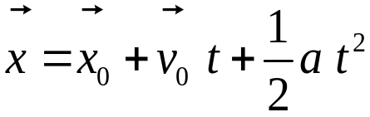



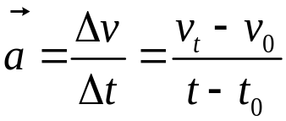
Sí se grafica la función Posición: Se obtiene una curva correspondiente a una parábola.
Donde:
El punto de corte de la curva con el eje x, es la posición ( ) con la que se inicia el movimiento rectilíneo uniformemente variado. La pendiente de la recta tangente a la curva en punto de corte con el eje X es la velocidad experimentada por la partícula en ese instante de tiempo (Velocidad inicial). Si calculamos dos velocidades de la forma como se explicó anteriormente, podemos obtener la aceleración, como el movimiento es uniformemente variado esta aceleración es la que experimenta la partícula durante todo este movimiento.
x (m)
Pendiente de la tangente a la curva en un instante t,
Pendiente de la línea tangente a la curva en un instante t_{o},
Y a partir de estos valores, calculamos la aceleración como:
t (s)
Δt

Slide 27


Función velocidad: para el Movimiento rectilíneo uniformemente variado, esta relación es expresada como:
Donde: | Es la velocidad de la partícula para un determinado instante de tiempo. Es la velocidad de la partícula en el instante en el que comenzó el movimiento rectilíneo que se está estudiando. Es la aceleración que está experimentando la partícula durante el movimiento rectilíneo que se está estudiando.

Slide 28

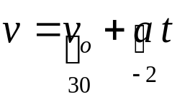

Ejemplo:
La función velocidad que describe el movimiento de un motorizado es:
A partir de la información , podemos afirmar que:
El motorizado experimenta un movimiento uniformemente variado y cuando inicia este movimiento su velocidad es de 30 m/s y se mueve hacia la derecha, es decir en el sentido positivo del sistema de coordenadas.
El motorizado experimenta una aceleración de -2 m/s².
Observamos que la aceleración y velocidad tienen sentidos opuestos, esto nos indica que la velocidad del motorizado disminuye a medida que el tiempo transcurre.
x (m)

Slide 29



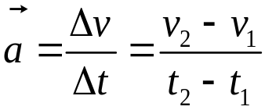
Sí se gráfica la función velocidad: Se obtiene una línea recta.
Donde:
El punto de corte de la recta con el eje V, es la velocidad ( ) con la que se inicia el movimiento rectilíneo uniformemente variado. La pendiente de la línea recta representa la aceleración experimentada por la partícula. El área bajo la curva, es decir, el área comprendida entre la curva (en este caso una línea recta) y el eje del tiempo, para un determinado intervalo de tiempo es igual al desplazamiento que ha realizado la partícula durante ese intervalo de tiempo.
El área bajo la curva es igual al desplazamiento realizado por la partícula durante el intervalo de tiempo Δt.
V (m/s)
La aceleración es igual a la pendiente de la recta.
t (s)
Δt

Slide 30


Función aceleración: Nos indica la forma en que se relacionan la aceleración de la partícula y el tiempo. La función aceleración nos permite describir la aceleración de la partícula en cualquier instante de tiempo. Para el Movimiento rectilíneo uniformemente variado esta relación es expresada como: Esta relación resulta de derivar la función velocidad, pues la aceleración es la razón de cambio de la velocidad con respecto al tiempo.
Ejemplo:
La función aceleración que describe el movimiento de una partícula es:
Al graficar la función aceleración resulta una línea paralela al eje t. Es decir que la aceleración no cambia en el tiempo.
a (m/s²)
Una partícula que experimenta un movimiento uniformemente variado (aceleración constante) experimenta cambios en su velocidad de forma constante en el tiempo.
2
t (s)

